Slide 1



BLUETOOTH MEDİKAL MONİTÖR
Hazırlayanlar:
Safiye ÇAĞLAYAN 1030220185
Talat KEPEZKAYA 1030217056
Ayşe ÖZGAN 1030220181
Danışman:
Prof. Dr. Kenan DANIŞMAN
ERCİYES ÜNİVERSİTESİ
ELEKTRİK-ELEKTRONİK MÜHENDİSLİĞİ
BİTİRME ÖDEVİ
KAYSERİ
ŞUBAT 2021

Slide 2
Sunum Akışı
Projenin Amacı
Nabız
Pulse Sensörü
Sıcaklık
DS18B20 Sensörü
Bluetooth Modülü
Elektrokardiyogram
Proje Tasarım Aşamaları
Sonuç
Kaynakça

Slide 3
Projenin Amacı
Bu çalışmada hasta takibini uzaktan gerçekleştirmek için, medikal monitörlerde izlenen nabız, vücut ısısı ve EKG gibi verilerin, hastayla aynı ortamda bulunmayan ilgili sağlık personellerinin cihazlarına Bluetooth kablosuz haberleşme teknolojisi ile kolay, hızlı ve güvenilir bir şekilde iletilmesi amaçlanmıştır. Bu sayede hem ilgili sağlık personeline kolaylık sağlanmış hem de hastayla ilgili anlık değişimlerin önemli olduğu kritik durumlarda erken müdahale olanağı doğmuştur.
Tasarlanan sistemde, hastadan sensörler yardımıyla algılanan sinyaller Arduino Uno ya aktarılmış ve HC05 Bluetooth modülü ile Android tabanlı mobil cihazda aynı zamanda bir bilgisayarda görüntülenmiştir. Görüntülenen fizyolojik parametrelerin kayıt edilebilmesiyle daha sonra ölçüm sonuçlarının incelenebilmesine olanak tanınmıştır.

Slide 4
Nabız
Kalbin bir dakika içindeki kasılma sayısıdır. Kalp her kasıldığında bir miktar kanı (her seferinde ortalama 60-70 ml) atardamarlara pompalamaktadır ve damarların elastik yapısından dolayı çeperlerinde genişleme olur. Daha sonra elastik yapısından dolayı eski durumuna döner, ardından bir sonraki atım ile yeni bir basınç dalgası ile tekrar genişler ve bu işlem periyodik olarak sürekli devam etmektedir.

Slide 5
Nabız Hızını Etkileyen Faktörler
Egzersiz
Yaş
Metabolizma
Hipotermi, Hipertermi
Kullanılan ilaçlar
Postür değişikliği
Stres
Yaralanma ve diğerleri

Slide 6
Yaşa Göre Normal Nabız Değeri Aralıkları
Yaş | Nabız Hızı/dakika (BPM) | Ortalama
Yeni doğan | 120-160 | 140
Bebek | 100-140 | 120
Çocuk | 80-120 | 100
Yetişkin | 60-100 | 80

Slide 7
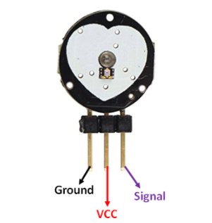
Kullanılan Nabız Sensörü
Pulse Nabız Sensörü
Çalışma gerilimi +5V veya +3.3V
Akım tüketimi 4mA
Dahili amplifikasyon ve gürültü engelleme devresi
Sensörün Signal pini, Arduino'nun analog pinine bağlanır.
VCC pini 3.3V veya 5V Arduino pinine ve Ground pini ise Arduino’nun Ground pinine bağlanır.

Slide 8
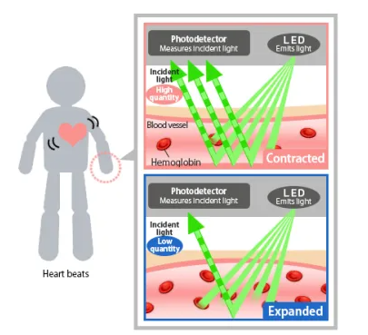
Nabız Sensörünün Çalışma Prensibi

Slide 9
Vücut Sıcaklığı
Vücut sıcaklığı, vücudun ısı üretme ve bu ürettiği ısıyı atma becerisinin bir ölçüsüdür.
Vücut, dışarıdaki sıcaklıklar çok değişken olsa bile ısıyı güvenli bir aralıkta tutar.
Vücut sıcaklığı, iç sıcaklık ve yüzeyel sıcaklık olmak üzere ikiye ayrılır. İç sıcaklık; vücudun derin dokularında oluşan ısıdır ve çok iyi düzenlenmiştir. Bu sebeple iç sıcaklık; göğüs, karın ve pelvis boşluğu, kalp, deri altı dokusu iç organlarda genellikle sabittir. Normal şartlarda vücuttaki derin dokuların sıcaklığı yaklaşık olarak ± 0.6– 1°C’den fazla sapma göstermez.
Yüzeyel sıcaklık ise; çevre ısısıyla birlikte yükselir ya da düşer. Çıplak bir kimse kuru havada 13°C kadar düşük ya da 55°C kadar yüksek ısıya maruz kalsa bile vücudun iç sıcaklığı hemen hemen sabit kalmaktadır.

Slide 10
Vücut sıcaklığını etkileyen faktörler;
Vücut sıcaklığı ortalama 36-37°C olup, birçok faktöre göre değişkenlik göstermektedir. Bunlar;
Yaş
Cinsiyet
Fiziksel aktivite
Günlük ısı döngüsü
Ölçüm Bölgesi
Emosyonel Durum
Çevre
Hormonal faktörler
Kullanılan ilaçlar vb.

Slide 11
Vücut Sıcaklığının Ölçüldüğü Bölgeler
Aksiller yol (Koltuk altından)
Oral yol (Ağızdan)
Rektal yol (İçsel ölçüm)
Timpanik membran yol (Kulaktan)
Deri yolu
Isıyı tam ölçmenin en doğru yolu rektum (içsel) ölçümüdür.

Slide 12
Ölçüm yapılan bölgelere göre normal vücut sıcaklığı değerleri
BÖLGELER | NORMAL DEĞERLER | ORTALAMA
Oral | 36,5– 37,5 °C | 37 °C
Rektal | 37– 38 °C | 37,5 °C
Aksiller | 36– 37 °C | 36,5 °C
Timpanik yol | 36,5– 37,5 °C | 37 °C

Slide 13
Kullanılan Sıcaklık Sensörü
DS18B20 dijital sıcaklık sensörü kullanılmıştır.
Bu sensörün;
Sıcaklık ölçüm aralığı -55 °C ile - +125 °C,
Besleme gerilimi 3.0V - 5.5V arasındadır.
-10°C ile +85°C arasında ±0.5 °C doğrulukta çalışır.
Hassas ölçüm yapması ve fabrikasyon olarak kalibrelidir.
İletişim için sadece tek port gerektirir.
Düşük enerji gereksinimi ve yüksek çözünürlüğe sahiptir.

Slide 14
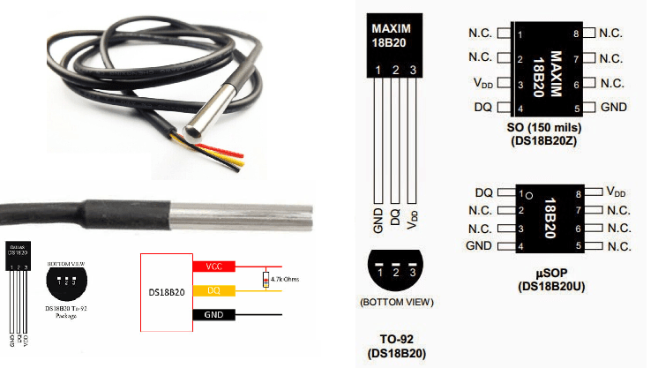
Sıcaklık Sensörünün Farklı Kılıf ve Pinleri
DQ pininden dataları seri olarak gönderir.
VCC ve Dijital çıkış uçlarının arasına 4k7 civarında direnç konulmalıdır. Bu direnç olmadan sensör ile Arduino arasında iletişim gerçekleşemez.

Slide 15
Bluetooth Modülü
Bu tasarımda HC-05 modülü kullanılmıştır.
HC-05 bluetooth modülü, şeffaf kablosuz seri bağlantı kurulumu için tasarlanmış, kullanımı kolay bir Bluetooth SPP (Seri Port Protokolü) modülüdür.
HC-05 hem alıcı hem de verici modunda çalışabilen, açık alanda yaklaşık 10 metre mesafeye sahip bir modüldür.

Slide 16
HC05 Modülünün Teknik Özellikleri;
Bluetooth V2.0 + EDR (Enhanced Data Rate - Gelişmiş Veri Hızı)
2,4 GHz haberleşme frekansı (ISM)
Hassasiyet: ≤-80 dBm
Çıkış gücü: ≤+4 dBm
Asenkron hız: 2,1 MBps / 160 KBps
Senkron hız: 1 MBps / 1 MBps
Çalışma gerilimi: 3.6V - 6 V
Akım: 50 mA
Kimlik doğrulama ve şifreleme

Slide 17
Elektrokardiyogram
Kalp işlevi kan pompalamak olan kaslı bir yapıdır. SA düğümü tarafından üretilen ve iletim sistemi boyunca yayılan elektriksel darbelerle kasılır.
Bu kasılma kalbi oluşturan kas hücrelerinin her birinin kendi aksiyon potansiyellerini üretmeleri sayesinde gerçekleşir.
Bu potansiyeller kalpten vücut yüzeyine doğru elektrik akımlarının yayılmasına sebep olur.
Yayılan elektrik akımları vücudun farklı bölgelerinde farklı potansiyellerin oluşmasını sağlarlar.
Bu potansiyeller deriye yapıştırılan elektrotlar ile algılanıp ölçülebilirler. Ölçümler sonucu ortaya çıkan dalga şekline elektrokardiyogram denir

Slide 18
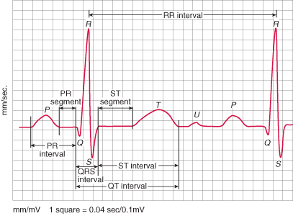

Slide 19
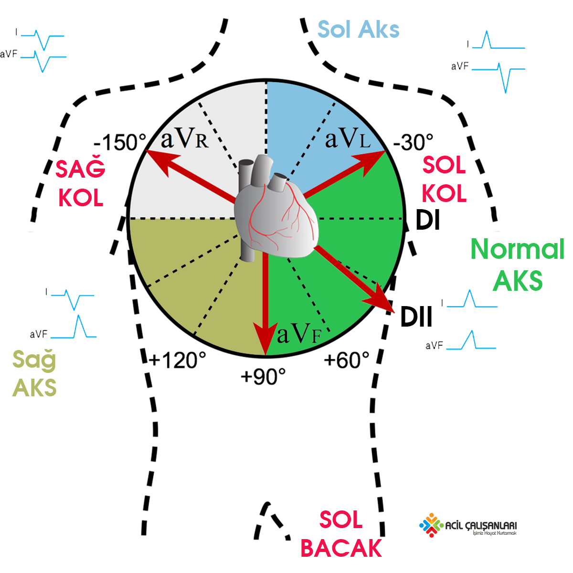

Slide 20
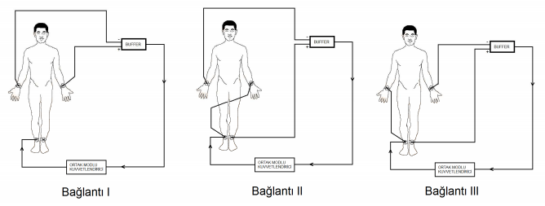
Elektrokardiyografik Derivasyonlar

Slide 21
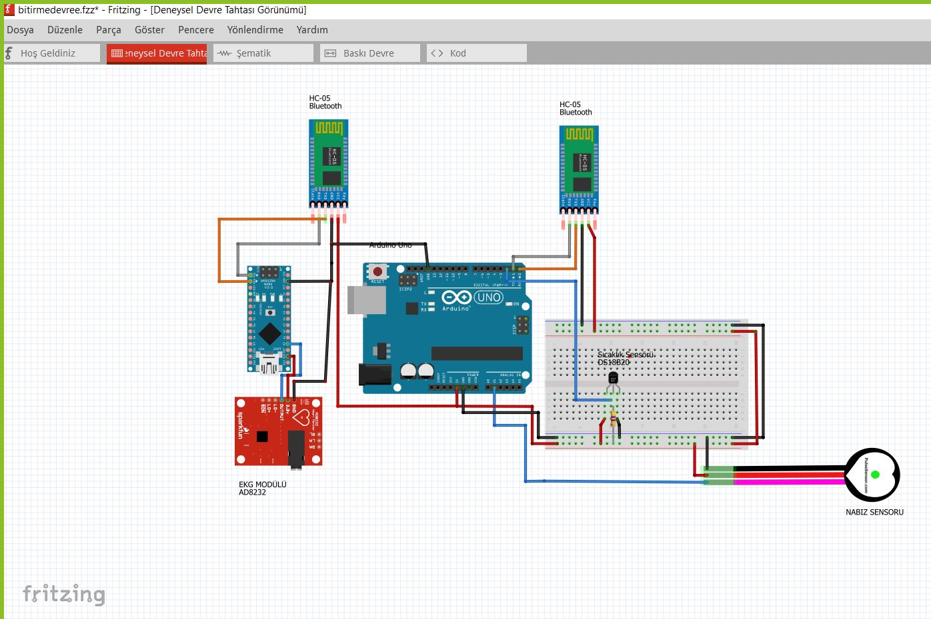
Devrenin Fritzing Tasarımı

Slide 22
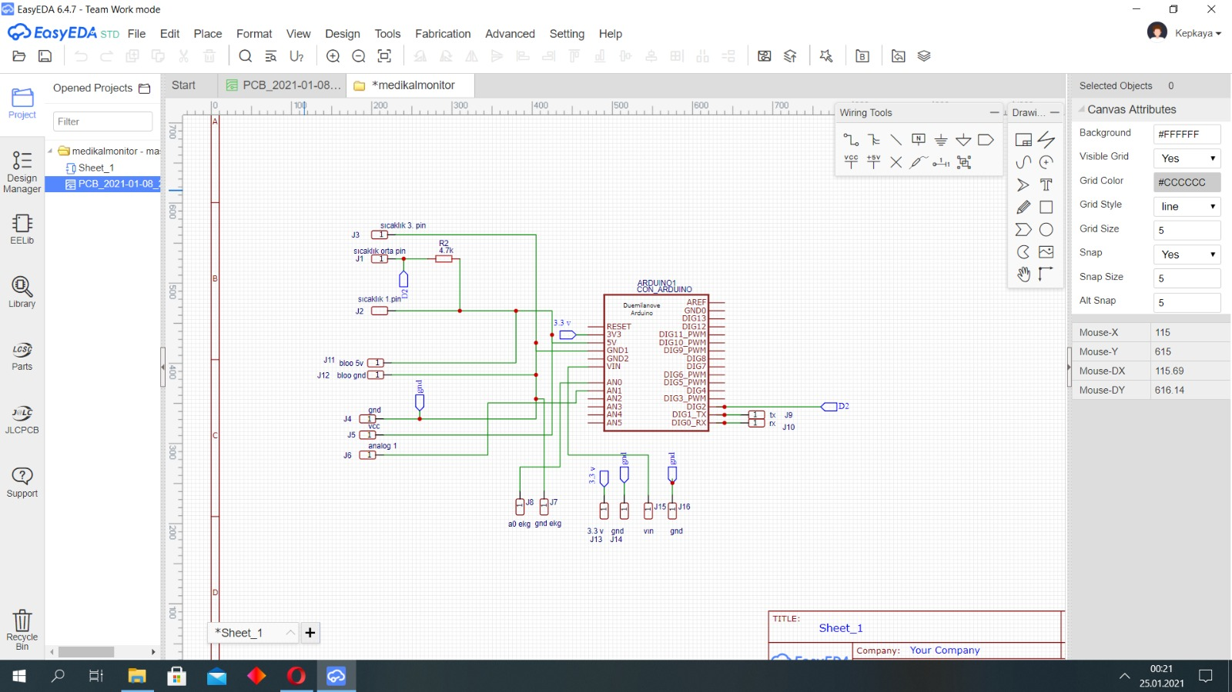
Devrenin Sematik Çizimi

Slide 23
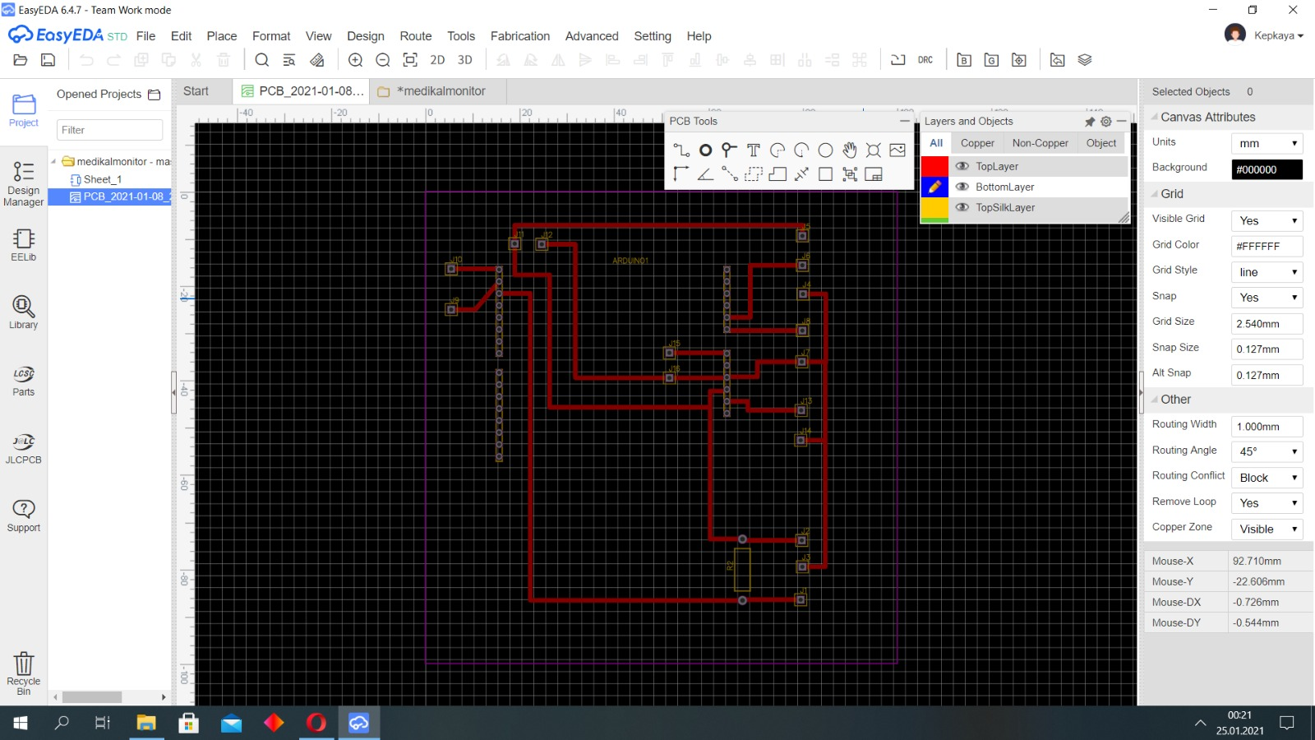
Devrenin PCB’ye Aktarımı

Slide 24
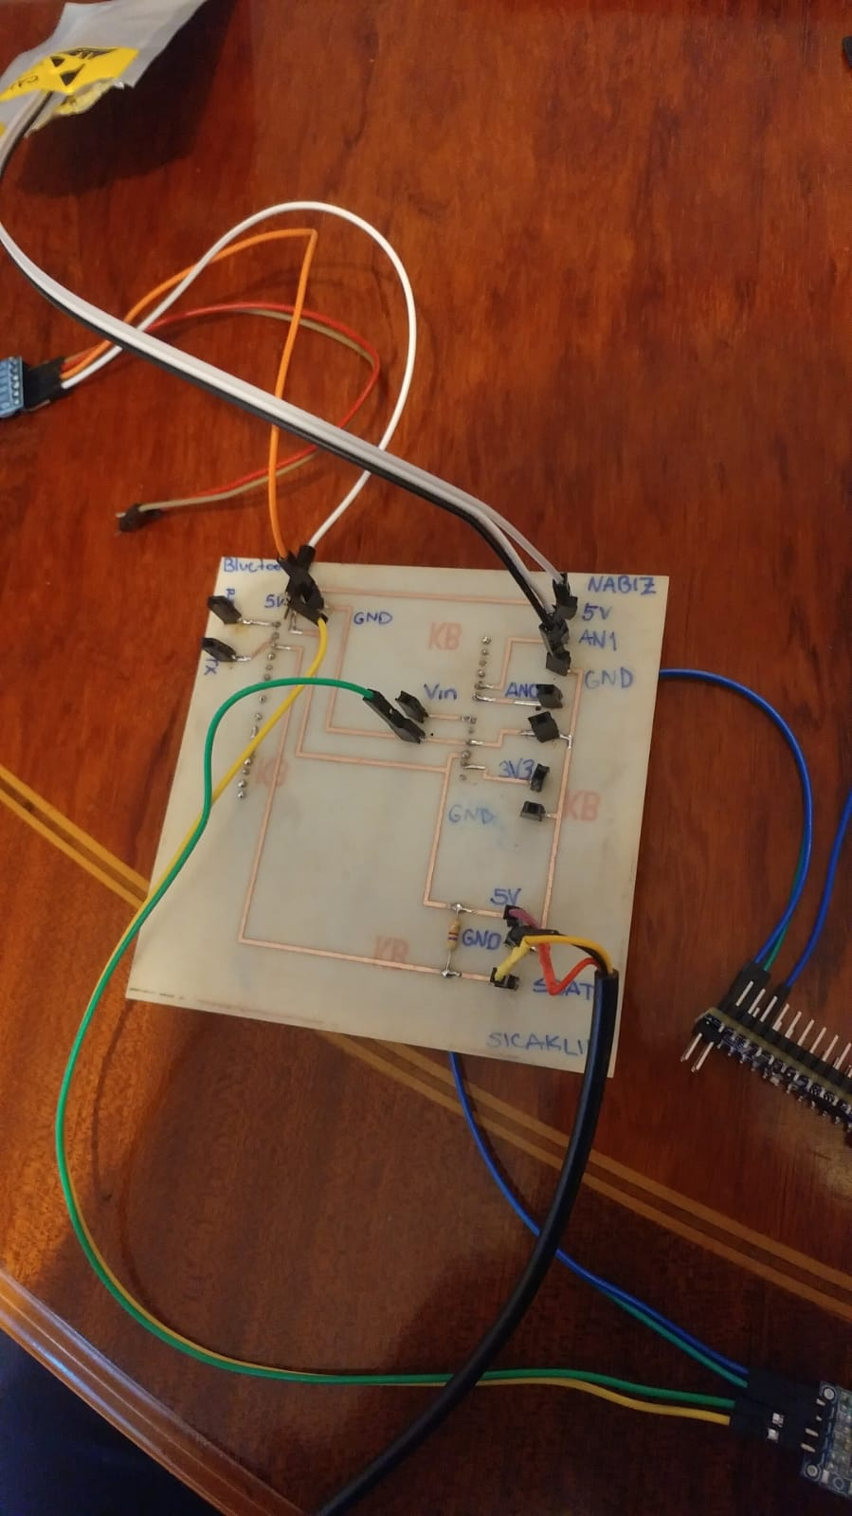
Tasarım Görselleri-1

Slide 25
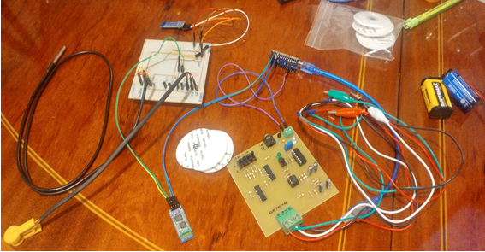
Tasarım Görselleri-2

Slide 26
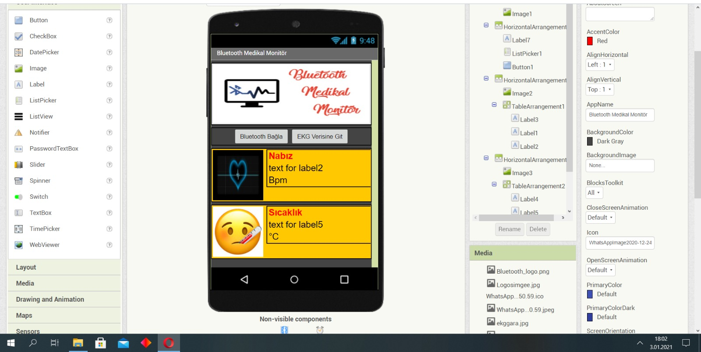
Mobil Cihaz Arayüzü

Slide 27
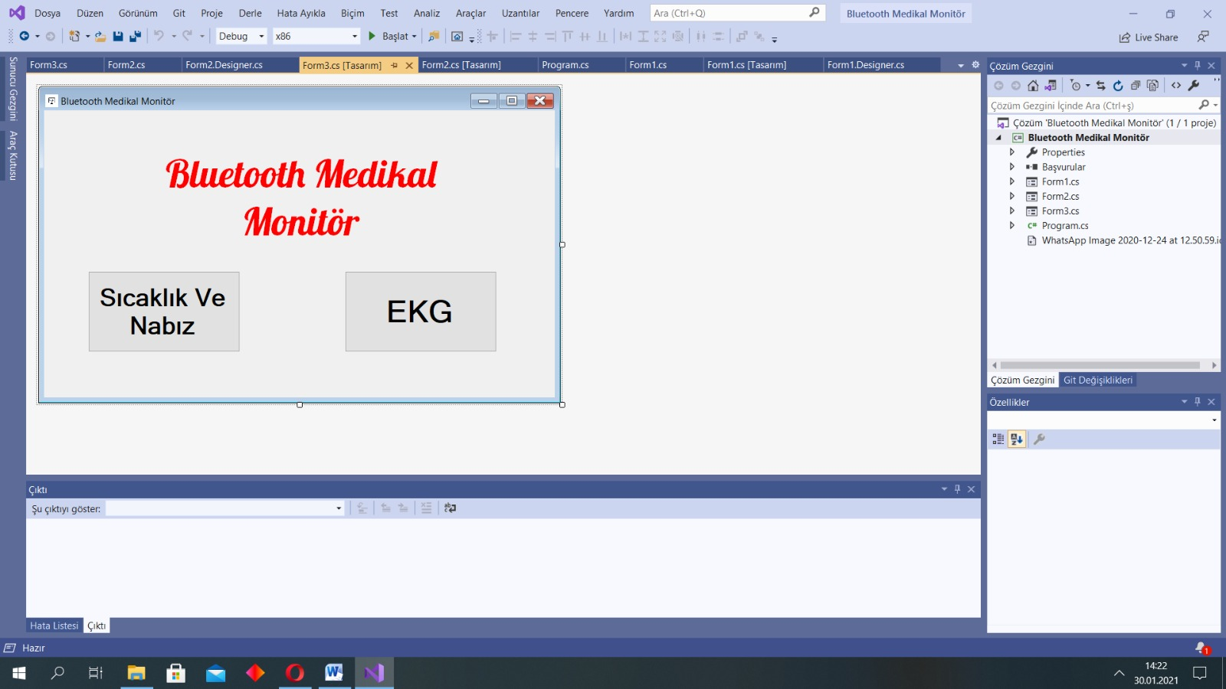
Bilgisayar Arayüzü

Slide 28
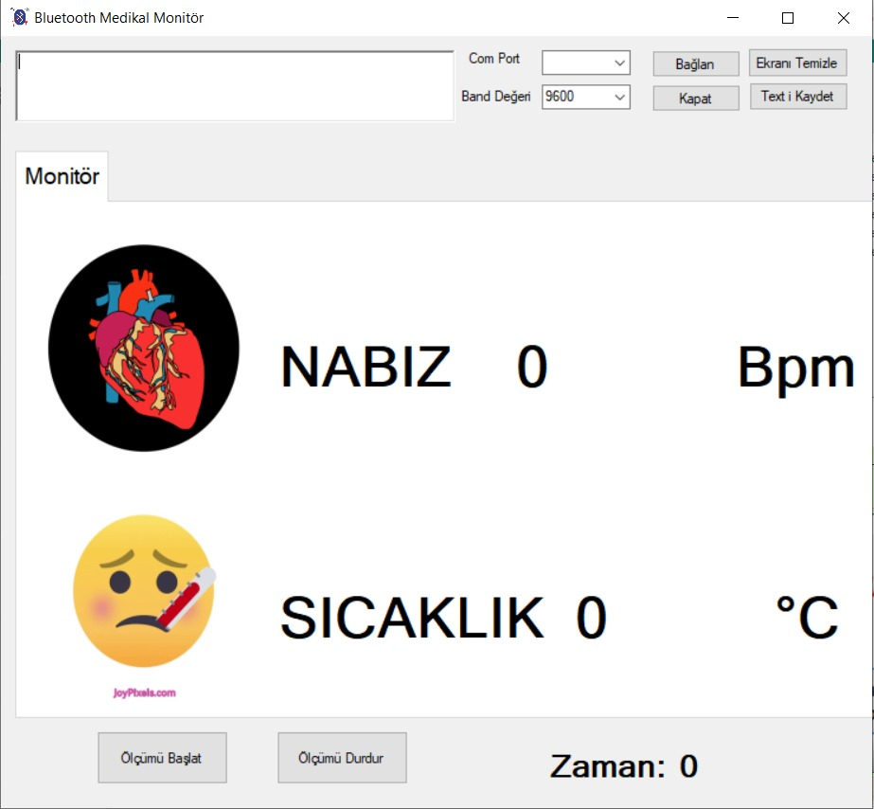
Bilgisayar Arayüzü-2

Slide 29
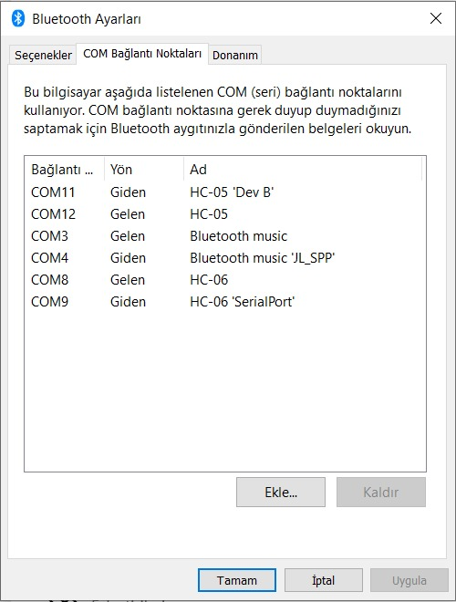

Slide 30
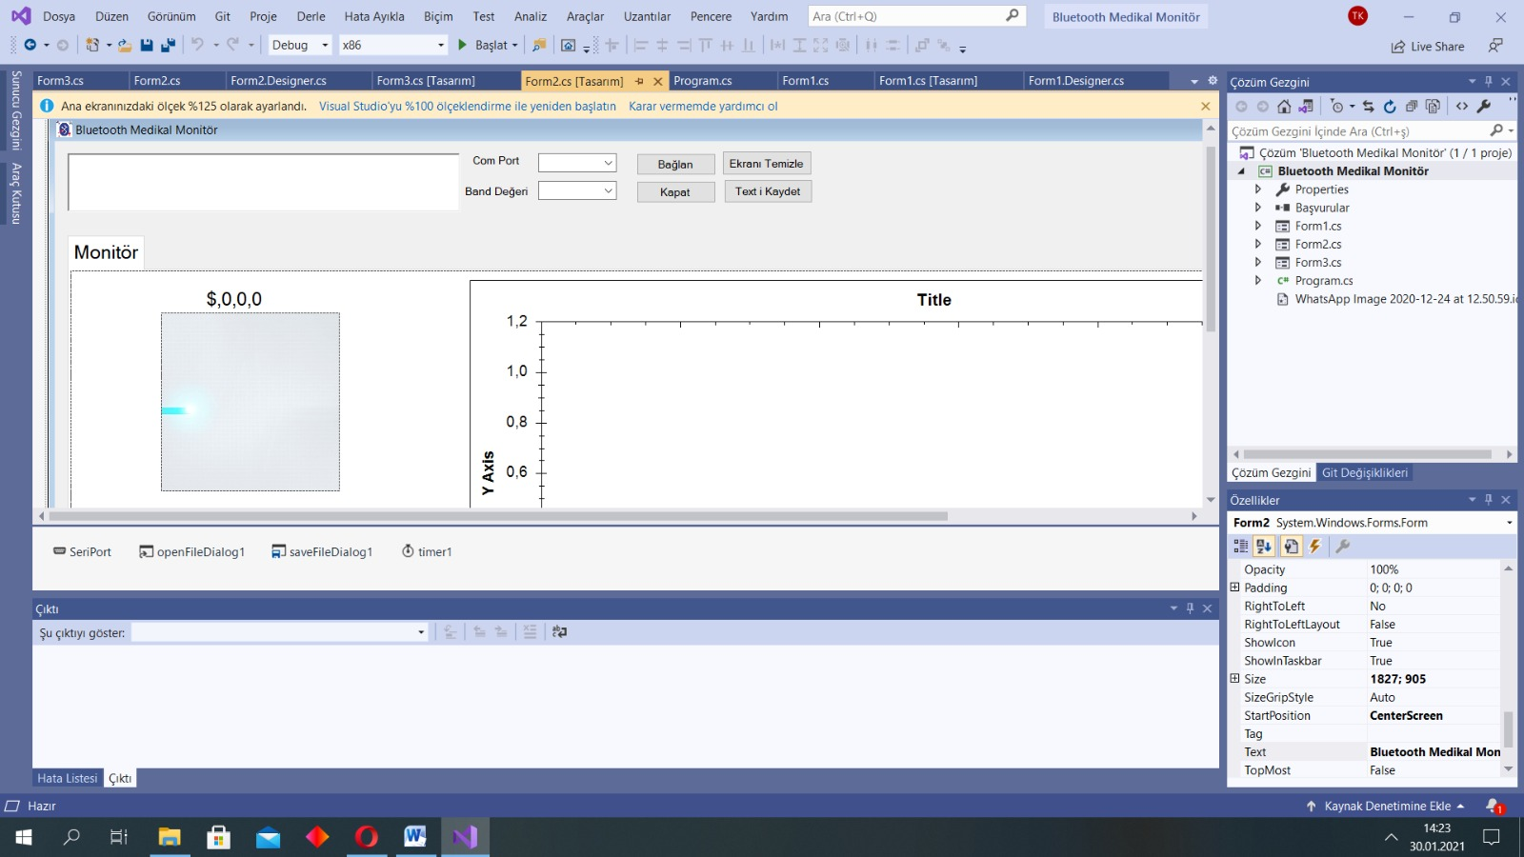
Bilgisayar Arayüzü-3

Slide 31
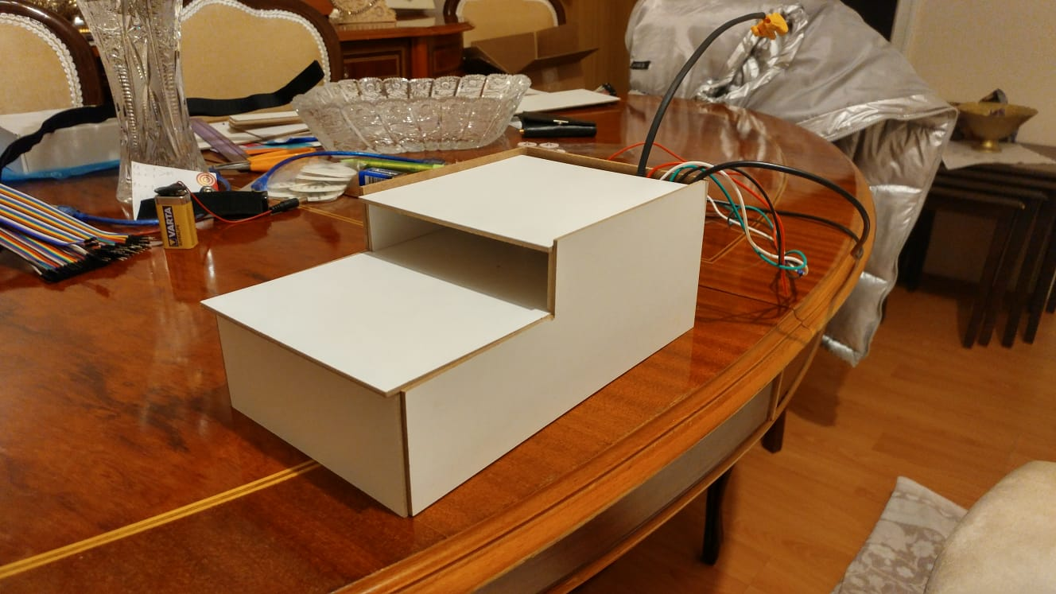
Tasarım Görselleri-3

Slide 32
Sonuçlar
Elde edilen çıktı Arduino tabanlı, 9 Voltluk pille çalışan, taşınabilir elektronik bir cihazdır. Sensörler aracılığıyla vücut sıcaklığı, nabız, EKG gibi fizyolojik işaretlerin ölçümünün yapıldığı ve Arduino mikrodenetleyicisi üzerinden eş zamanlı olarak uzaktaki ilgili kişilerin cihazlarına anlık aktarıldığı bir sistem elde edilmiştir. Tasarlanan bu cihaz sayesinde, belirtilen parametrelerdeki değişimler hastanın yanına gitmeye gerek kalmadan kolaylıkla takip edilecek ve kritik durumlarda çok fazla vakit kaybı olmadan hastaya müdahale imkânı artacaktır.
Sistem hastadan alınan verilerin iletimini sağlamıştır ve tasarım geliştirilmeye açık bir uygulamadır. Tasarım üzerinde çalışmalar yapılarak daha fonksiyonel, daha küçük ebatlarda, farklı verilerin de elde edildiği bir ürün oluşturulabilir.
EKG ölçümünde, kalp dışında diğer biyolojik işaret kaynakları ve elektronik eleman gürültüleri nedeniyle bozulmalar meydana gelebilir.
Nabız ölçümünde ise parmağı sensöre bastırma gücü oldukça önemlidir. Çok bastırma halinde parmağa kan gitmesi zorlaşacağından nabız sağlıklı bir şekilde ölçülemez. Yeterince bastırılmaması durumunda ise sensörle parmak arasına ışık gürültüsü girer ve düzgün bir veri akışı elde edilemez. Bu sebeple parmak sensöre uygun bir şekilde baskı uygulamalıdır.
Arduino’nun besleme şekli nedeniyle de sensörlerin çalışma durumunda farklılıklar gözlenmiştir.

Slide 33
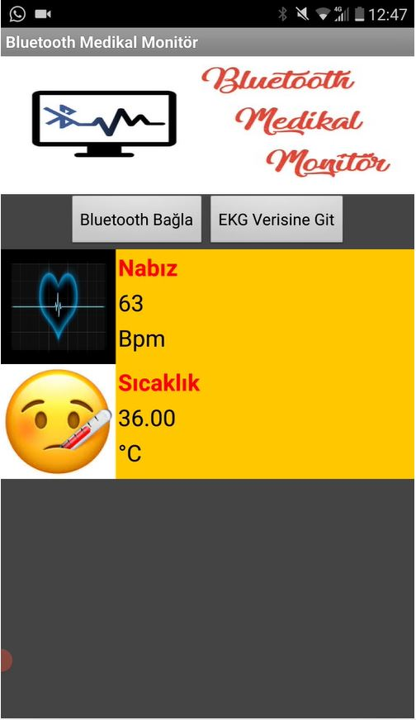
Tasarım Görselleri-4

Slide 34
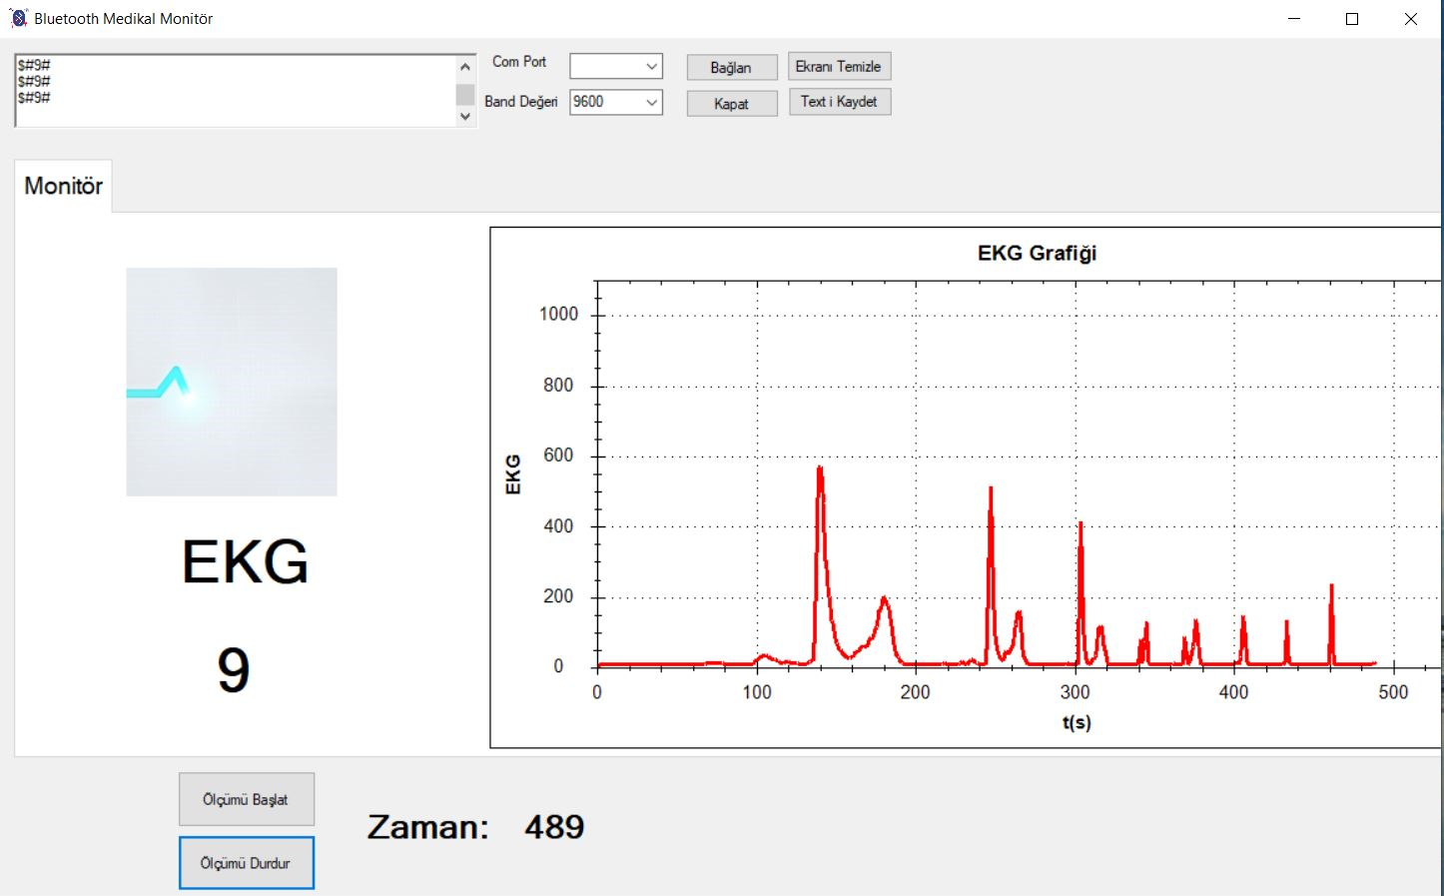
Tasarım Görselleri-5

Slide 35
Kaynaklar
https://ahmetalpman.com/yasamsal-gostergeler/nabiz-nedir-nasil-bakilir/
https://datasheets.maximintegrated.com/en/ds/DS18B20.pdf
https://hastane.ksu.edu.tr/depo/belgeler/YA%C5%9EAM%20BULGULARI_1711171152482372.pdf
Prof. Dr. Münir Büke Ateşli Hastaya Yaklaşım (Vücut ısısı- ateş- ateşin nedenleri- kısa ve uzun süreli nedeni bilinmeyen ateş)
https://tr.wikipedia.org/wiki/%C4%B0nsan_v%C3%BCcut_s%C4%B1cakl%C4%B1%C4%9F%C4%B1
Kaya, K., Kablosuz EKG Sistem Tasarımı, Erciyes Üniversitesi, Fen Bilimleri Enstitüsü, Yüksek Lisans Tezi, Kayseri, 2010
https://programmingdigest.com/heartbeat-heart-rate-monitoring-system-using-arduino-and-android-bluetooth/
https://datasheetspdf.com/pdf/1418730/ITead/HC-05/1

Slide 36
Teşekkür Ederiz

